Slide 1


Vert.x 异步编程
做技术人的指路明灯,做职场生涯的精神导师
授课讲师：小马哥
咨询QQ：1191971402

Slide 2
小马哥往期视频
Java 9
Spring Boot 系列
Spring Cloud 系列
高并发系列
Spring 系列
QQ ： 1213563685

Slide 3
本期议题
什么是 Vert.x
为什么要 Vert.x
Vert.x 核心概念
Vert.x 实战
问答互动

Slide 4
小马哥的新书
《Spring Boot 编程思想》
上市时间：预计2018年中
特点：
系统学习，拒绝浅尝辄止
重视规范，了解发展趋势
场景分析，掌握技术选型
源码解读，理解设计思想
实战演练，巩固学习成果

Slide 5
什么是 Vert.x
Vert.x是基于 JVM 构建 Reactive 应用的工具箱
基于 Netty 开发
多编程语言支持
多模块支持（数据库、日志或服务发现）

Slide 6
为什么要 Vert.x
Reactive 编程模型
函数式
异步
非阻塞
Web 技术栈
适合嵌入式或微服务应用

Slide 7
Vert.x 核心概念
线程和编程模型
异步 I/O（asynchronous I/O）
事件循环（Event-loops）
事件总线（Event Bus）

Slide 8
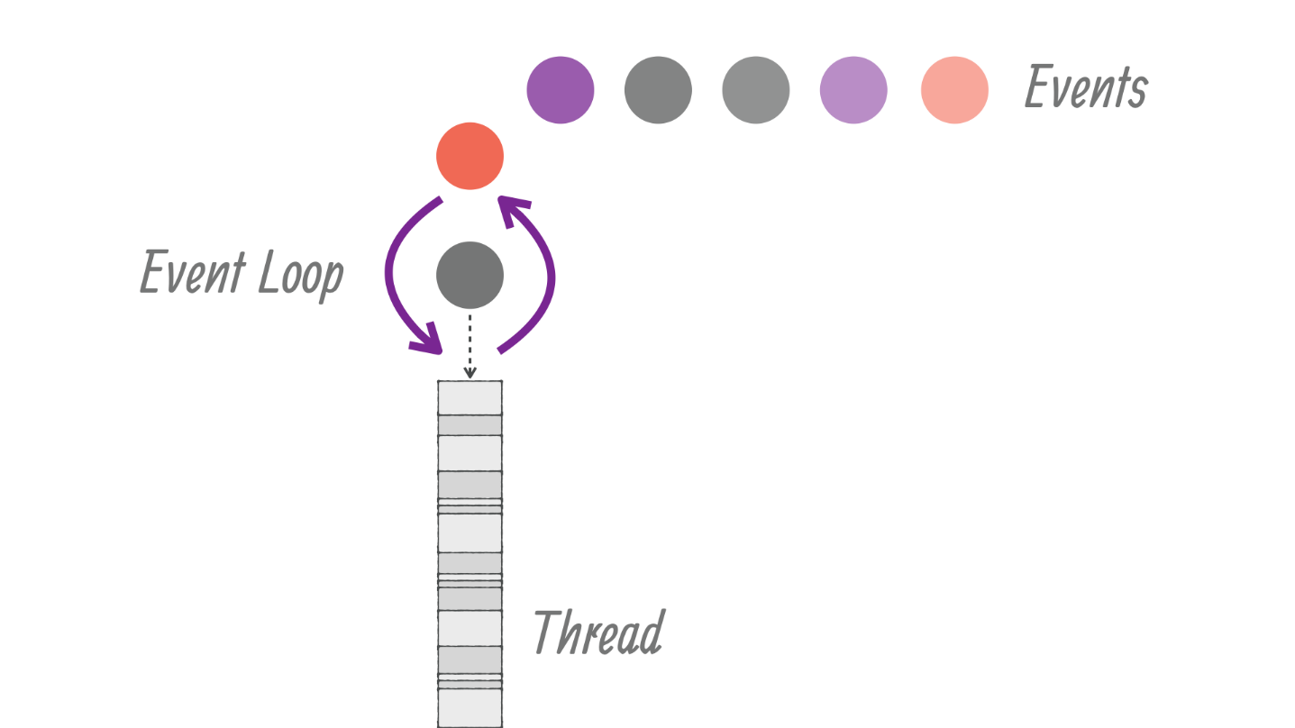
Vert.x 核心概念
线程和编程模型

Slide 9
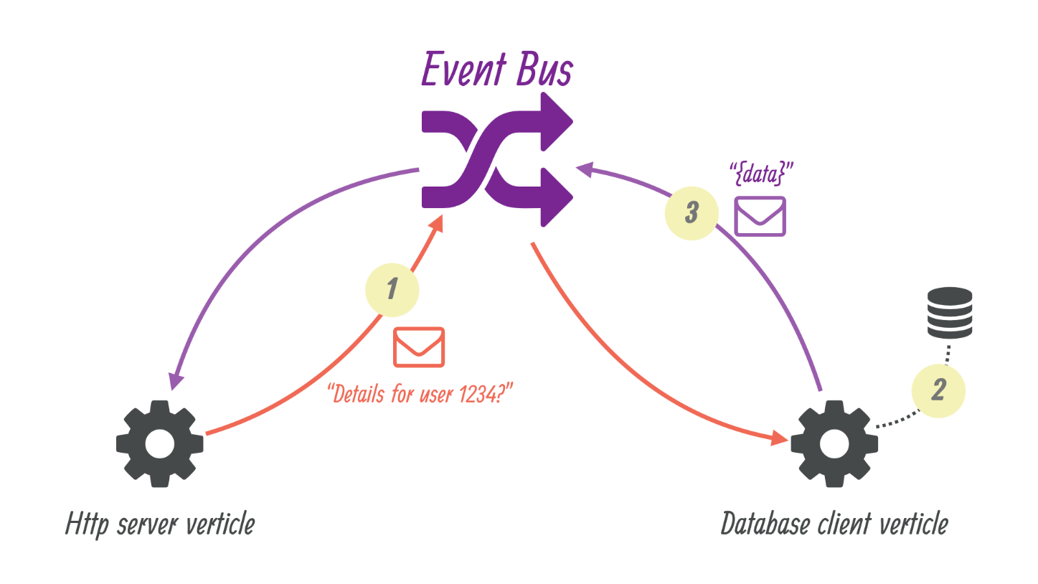
Vert.x 核心概念
事件总线（Event Bus）

Slide 10
Vert.x 实战
Verticle
EventBus
Web 应用

Slide 11

我们的愿景
“What
Makes us
Different
？”
我们不奢望改变培训行业的现状，但我们会做好每一个细节，服务好每一个学员

Slide 12

1
PART ONE
学院介绍

Slide 13
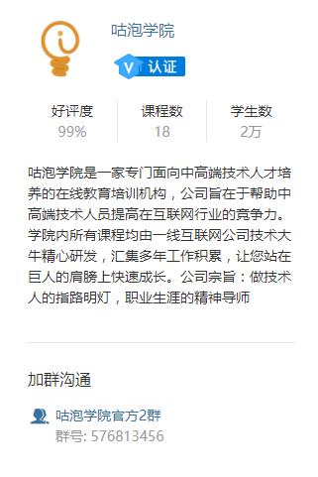


学院介绍

Slide 14
学习方式
腾讯课堂在线直播
课后作业
周三(20:30到22:30)
周六(20:00到22:00)
周日(20:00到22:00)
并且会提供课后录播视频用于巩固学习
每次课程知识点讲完以后，都会安排一些作业作为实践提升的方式.
课前预习资料
课程源码及课件分享
上课前提供课程的预习资料提前预习。并且有VIP专属小群，授课老师实时在线答疑解惑
分享课程中的源码及课件。

Slide 15
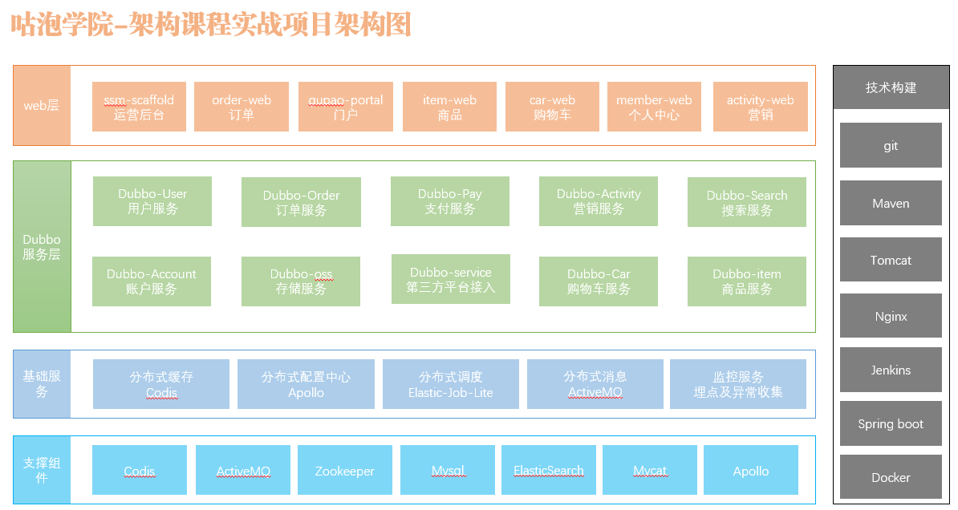
课程体系

Slide 16

开课啦，新年福利，年终奖发放，定金享翻倍，用来抵学费
第一档：定金100元抵扣学费300元
第二档：定金200元抵扣学费500元
第三档：2人同行每人预交定金500 可每人抵扣学费1000元
（注：定金预交不可退，定金即是学费一部分，预交定金获取对应抵扣学费优惠券）
*2月24号前支付尾款，还可以享受以下优惠
1、送第一期VIP课程录播（包括源码、课件）为你年末加油，3月初参加新班！
2、BAT面试班揭秘企业面试“潜规则”面试班价值￥1888，补齐即可赠送免费学习！

Slide 17
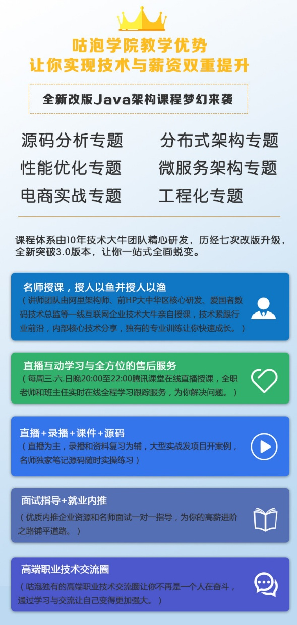
报名联系
莎莎老师 QQ： 1370315370

Slide 18
谢谢大家
THANK YOU FOR WATCHING
做技术人的指路明灯,职场生涯的精神导师

